Slide 1
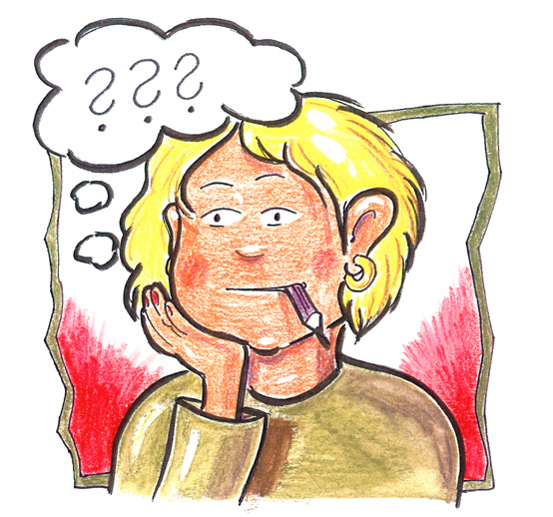
Miten vastaan yo-kirjoituksissa?
Ohjeita abiturientille

Slide 2
Ylioppilastutkintoon kuuluvien kokeiden tehtävät laaditaan voimassa olevien lukion opetussuunnitelmien perusteella – lue opetussuunnitelmasta kurssien tavoitteet
Koe mittaa kokelaan kypsyyttä sekä opetussuunnitelman mukaisten terveystiedon tavoitteiden saavuttamista
Koe mittaa kykyä monipuoliseen tiedonkäsittelyyn ja itsenäiseen kriittiseen ajatteluun. Tarkoituksena on myös selvittää terveystiedon asiatietojen ja käsitteiden hallintaa

Slide 3
Terveystiedon kokeessa vastataan viiteen tehtävään. Tehtävät on jaettu kolmeen osaan, joista jokainen osa sisältää kolme tehtävää. Kokeen maksimipistemäärä on 120 pistettä
Kokelas valitsee osasta I yhden tehtävän (0–20 pistettä). Mitataan tietämistä ja ymmärtämistä
Osasta II kokelas valitsee kaksi tehtävää (0–20 pistettä). Mitataan tiedon soveltamista ja analysointia
Osasta III kokelas valitsee myös kaksi tehtävää (0–30 pistettä). Mitataan tiedon arviointia ja luomista.

Slide 4
ABITURIENTIN MUISTILISTA - KONKREETTISIA NEUVOJA HYVÄN VASTAUKSEN LAATIMISEEN:
Merkittävää on se, kuinka hyvin pystyt hahmottamaan kysymyksen laajuuden ja siihen liittyvät olennaiset asiat!
Ongelmana usein vastauksen pintapuolisuus ja yksipuolisuus, riittävän laaja-alaisuuden ja erilaisten näkökulmien huomioonottamisen vaikeus…JOTEN…

Slide 5
VÄÄNNETÄÄN VASTAUS:
lue tehtävänanto huolellisesti -> rajaa vastauksesi ja vastaa juuri siihen, mitä kysytään.
Poimi myös tehtävänannosta keskeiset käsitteet ja avaa ne vastauksessasi.
käytä vastauksessa selkeää asiatyyliä sekä sujuvaa ja virheetöntä kieltä.

Slide 6
Lue kysymys ja merkitse tärkeät kohdat
  Mitä kysytään, mitä kaikkea olennaista kysymyksen aihepiiriin liittyy -> vastaa kaikkeen, mitä kysytään
  Kiinnitä huomio kysymyksen verbiin
    POHDI, TARKASTELE– mahdollisimman monta näkökulmaa, syy-seuraussuhteet, merkitykset ja vaikutukset (eettiset tehtävät tyypillisesti tällaisia)
    ESITTELE, KUVAILE
    ARVIOI – vahvuudet/heikkoudet, merkitykset yksilölle, yhteisöille, yhteiskunnalle, paremmuutta johonkin nähden
    VERTAILE – mikä yhdistää, mikä erottaa – perustele esimerkein (toisin kuin, sitä vastoin, molemmissa, samoin, samalla tavalla…)
    SOVELLA – teoriatiedot ja niiden sopiminen käytännön tilanteeseen
    ESITÄ ARGUMENTTEJA – perustele väitteitä puolesta ja vastaan

Slide 7
2. Suunnittele vastauksesi – viivat, kartat…järjestys
3. Muista terveystiedon monet näkökulmat
4. Aloita essee johdannolla – yleiskuva asiasta, määrittele ja selitä käsitteet
5. Muista selkeä kappalejako – käsittele asia pala palalta, jokaisessa kappaleessa esiin uusi näkökulma
  Kappaleen kaava:
    Fakta tai havainto, josta annat seuraavissa virkkeissä esimerkkejä
    Väite, jota perustelet seuraavissa virkkeissä
    Tarvittaessa voit päättää kappaleen pohdintaan tai johtopäätökseen

Slide 8
7. Kirjoita selkeää ja loogisesti etenevää asiatekstiä
8. Lopeta essee napakasti – älä toista jo kertomiasi asioita, loppukappale ei ole tekstin tiivistelmä!
9. Tarkista esseen rajaus
10. Tarkista vastauksen pituus (jos rajoitettu)
11. Vakuuta lukija osaamisestasi
Esimerkki:
Miten HPV tarttuu ja millä eri keinoilla vaarallisia HPV-infektiomuotoja voidaan ehkäistä?
Alleviivaa tai ympyröi kysymyksen merkittävät kohdat ja muista käsitellä kysymyksen kaikkia osa-alueita vastauksessasi!

Slide 9
KYPSÄN VASTAUKSEN TUNNUSMERKIT:
-Asioiden käsittely ilmentää tietojen ja taitojen itsenäistä hallintaa ja kykyä niiden soveltamiseen.
Vastaus osoittaa monipuolisia ja kehittyneitä tiedonkäsittelytaitoja.
-Tehtävän kannalta olennaisia tietoja on riittävästi.
-Kokonaisuus on jäsennelty ja asiasisällöltään johdonmukainen (käsitekartta)
-Syitä ja seurauksia tarkastellaan asianmukaisesti eri näkökulmista.
-Esitetyt väitteet perustellaan selkeästi.
-Tehtäviin liittyviä aineistoja käytetään tarkoituksenmukaisesti.
-Esitetyt tiedot asetetaan laajempiin asiayhteyksiin.
-Erityisesti pohdiskelua edellyttävissä tehtävissä erotetaan tosiasiat, perustellut kannanotot ja mielipiteet.
-Annettuja työkaluja on käytetty tarkoituksenmukaisesti.
HEIKON VASTAUKSEN TUNNUSPIIRTEET:
- Suorituksessa on selviä asiavirheitä.
- Ajatukset on ilmaistu epäselvästi tai epätarkasti.
- Esitetyt tiedot osoittavat, että kokelas on käsittänyt tehtävän väärin, tai ne ovat muuten tehtävänannon kannalta epäolennaisia; vastauksen pituus ja yksityiskohtien määrä eivät sinänsä ole ansioita.
- Vastaus rakentuu pelkästään mielipiteiden varaan.
- Suorituksessa toistetaan samoja asioita.
Yleisten arvosteluperusteiden lisäksi painotetaan kunkin reaaliaineen luonteen mukaista esitystapaa ja kielenkäytön täsmällisyyttä.

Slide 10
Terveystiedon kokeen vastausten arvioinnissa kiinnitetään huomiota
asiasisällön hallintaan
tiedonkäsittelyn hallintaan.

Slide 11
Asiasisällön hallinta:
Kokeen jälkeen ylioppilastutkintolautakunta julkaisee hyvän vastauksen piirteet, joissa kuvataan kunkin vastauksen keskeinen asiasisältö. 20 pisteen tehtävissä, jossa 10 pistettä tulee asiasisällön hallinnasta, on kuvattu asiasisällön hallinnan pisteet kolmen, kuuden ja yhdeksän pisteen osalta. Vastaavasti 30 pisteen tehtävissä, joissa asiasisällön hallinnasta voi saada 15 pistettä, on pistekriteerit annettu neljän, seitsemän, kymmenen ja kolmentoista pisteen osalta.
Katso esimerkki syksyn -17 pisteytyssuosituksista ->
https://drive.google.com/file/d/0B8mp8NzkIDTRQkM3cjEweDFSTDg/view

Slide 12
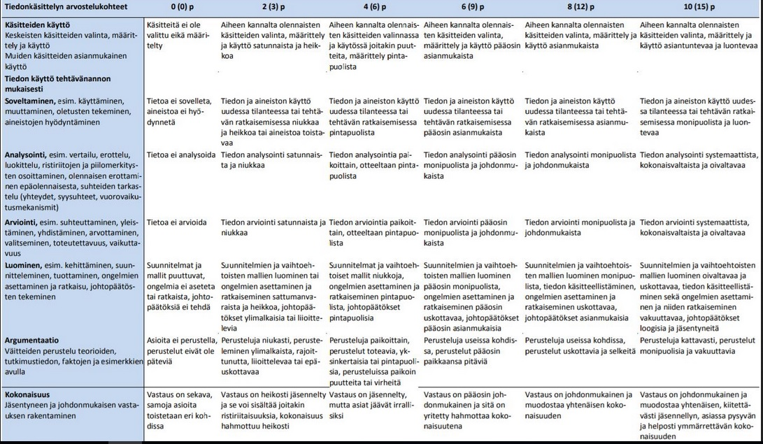

Slide 13
Esimerkki aineistosta:
https://lusi-dataviz.ylestatic.fi/yo_kokeet_2018/TE-fi/attachments/index.html#6.A

